Slide 1
Notes:
Zet op voorhand met de leerkracht de Bluebots en matten klaar (1 per 2 leerlingen). Bij de intro mogen ze nog niet met de Bluebot beginnen spelen.

Slide 2
Code City
met als coach …
Notes:
Welkom + voorstelling van jezelf als coach (vul je naam in)
Wat doe jij als werk? Als je iets rond programmeren doet, kan je een voorbeeldje geven van wat je doet, op kindermaat.

Slide 3
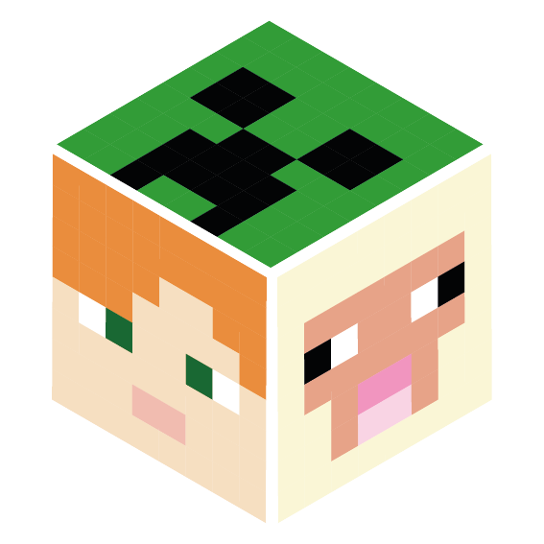
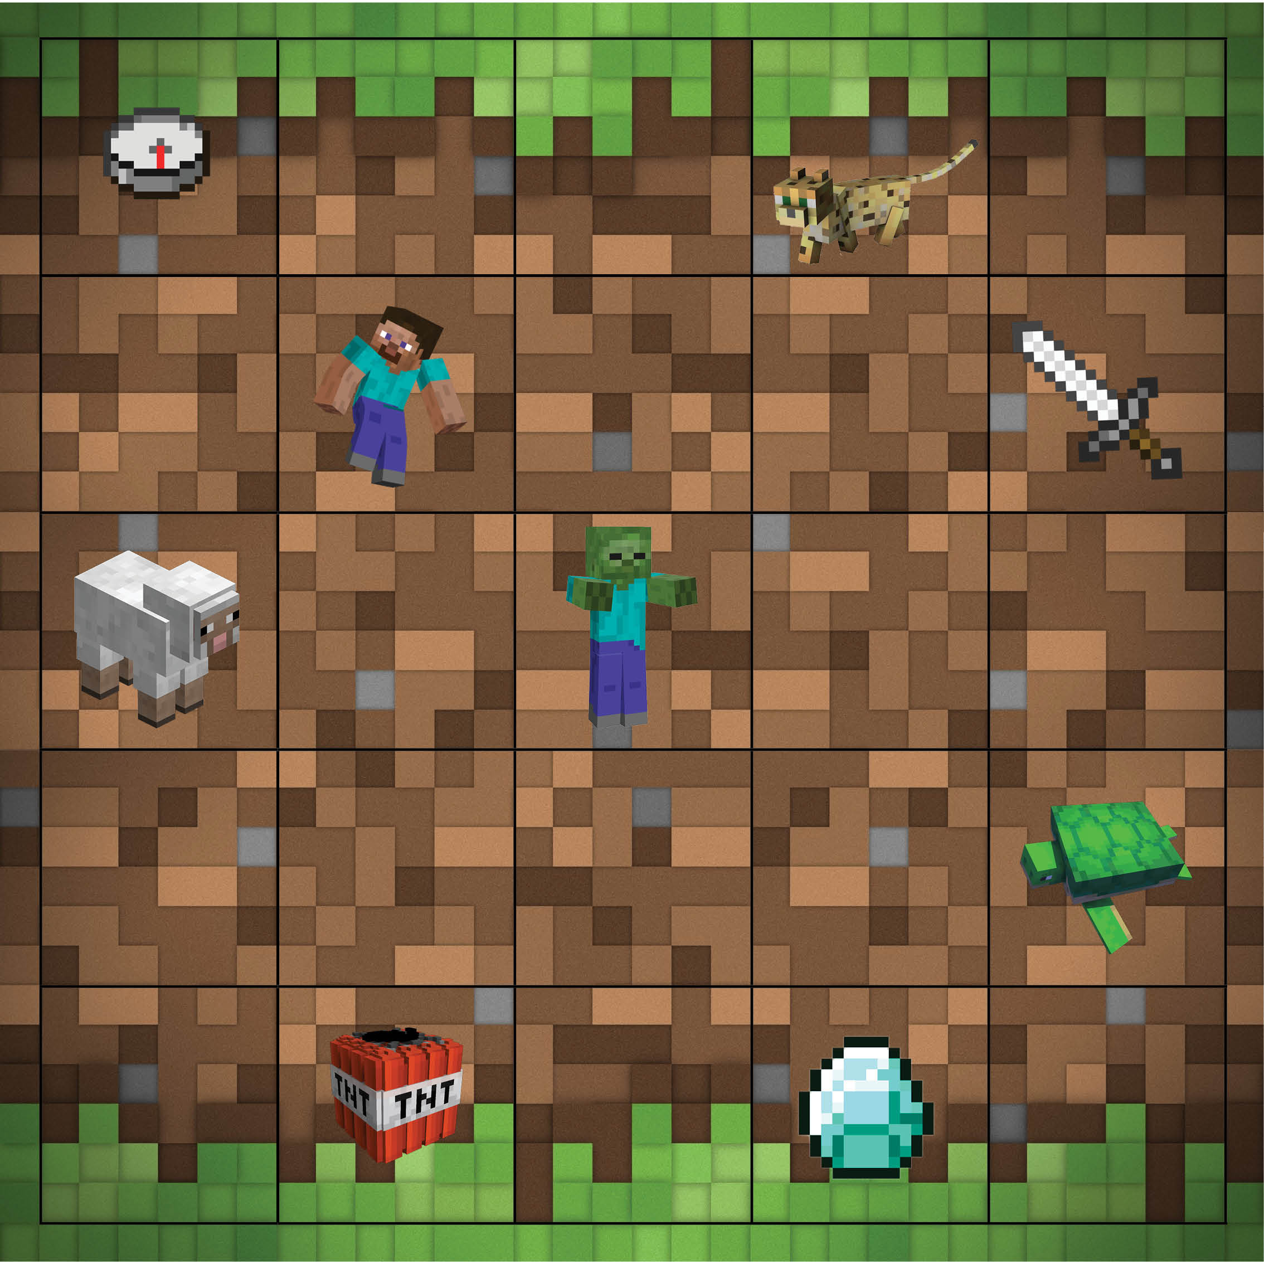
Wat gaan we doen?
Programmeren met Blue-Bots
Thema Minecraft
Notes:
Blue-Bots kan je stap voor stap programmeren. We gaan dat eerst met de knoppen op de rug doen, later ook met de app.
Pols ook eens bij de leerlingen wie Minecraft kent en of ze de figuren op de mat kennen.

Slide 4
De digitale wereld
beter begrijpen
Notes:
Waarom gaan we de Blue-Bots leren programmeren? Omdat dat leuk is, natuurlijk. Maar ook omdat je zo de digitale wereld beter leert begrijpen.

Slide 5
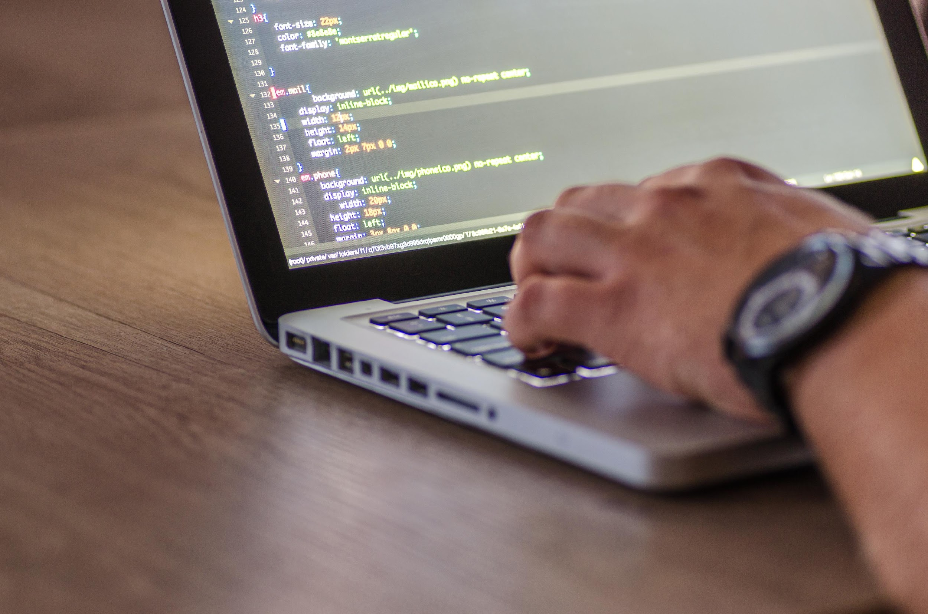
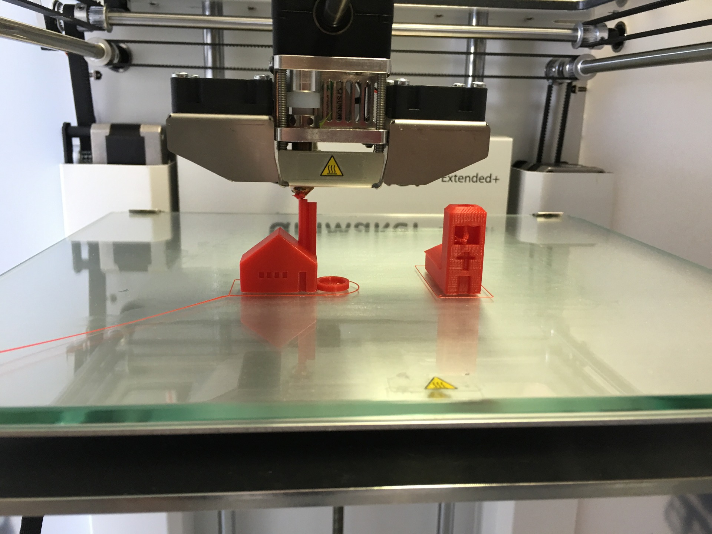
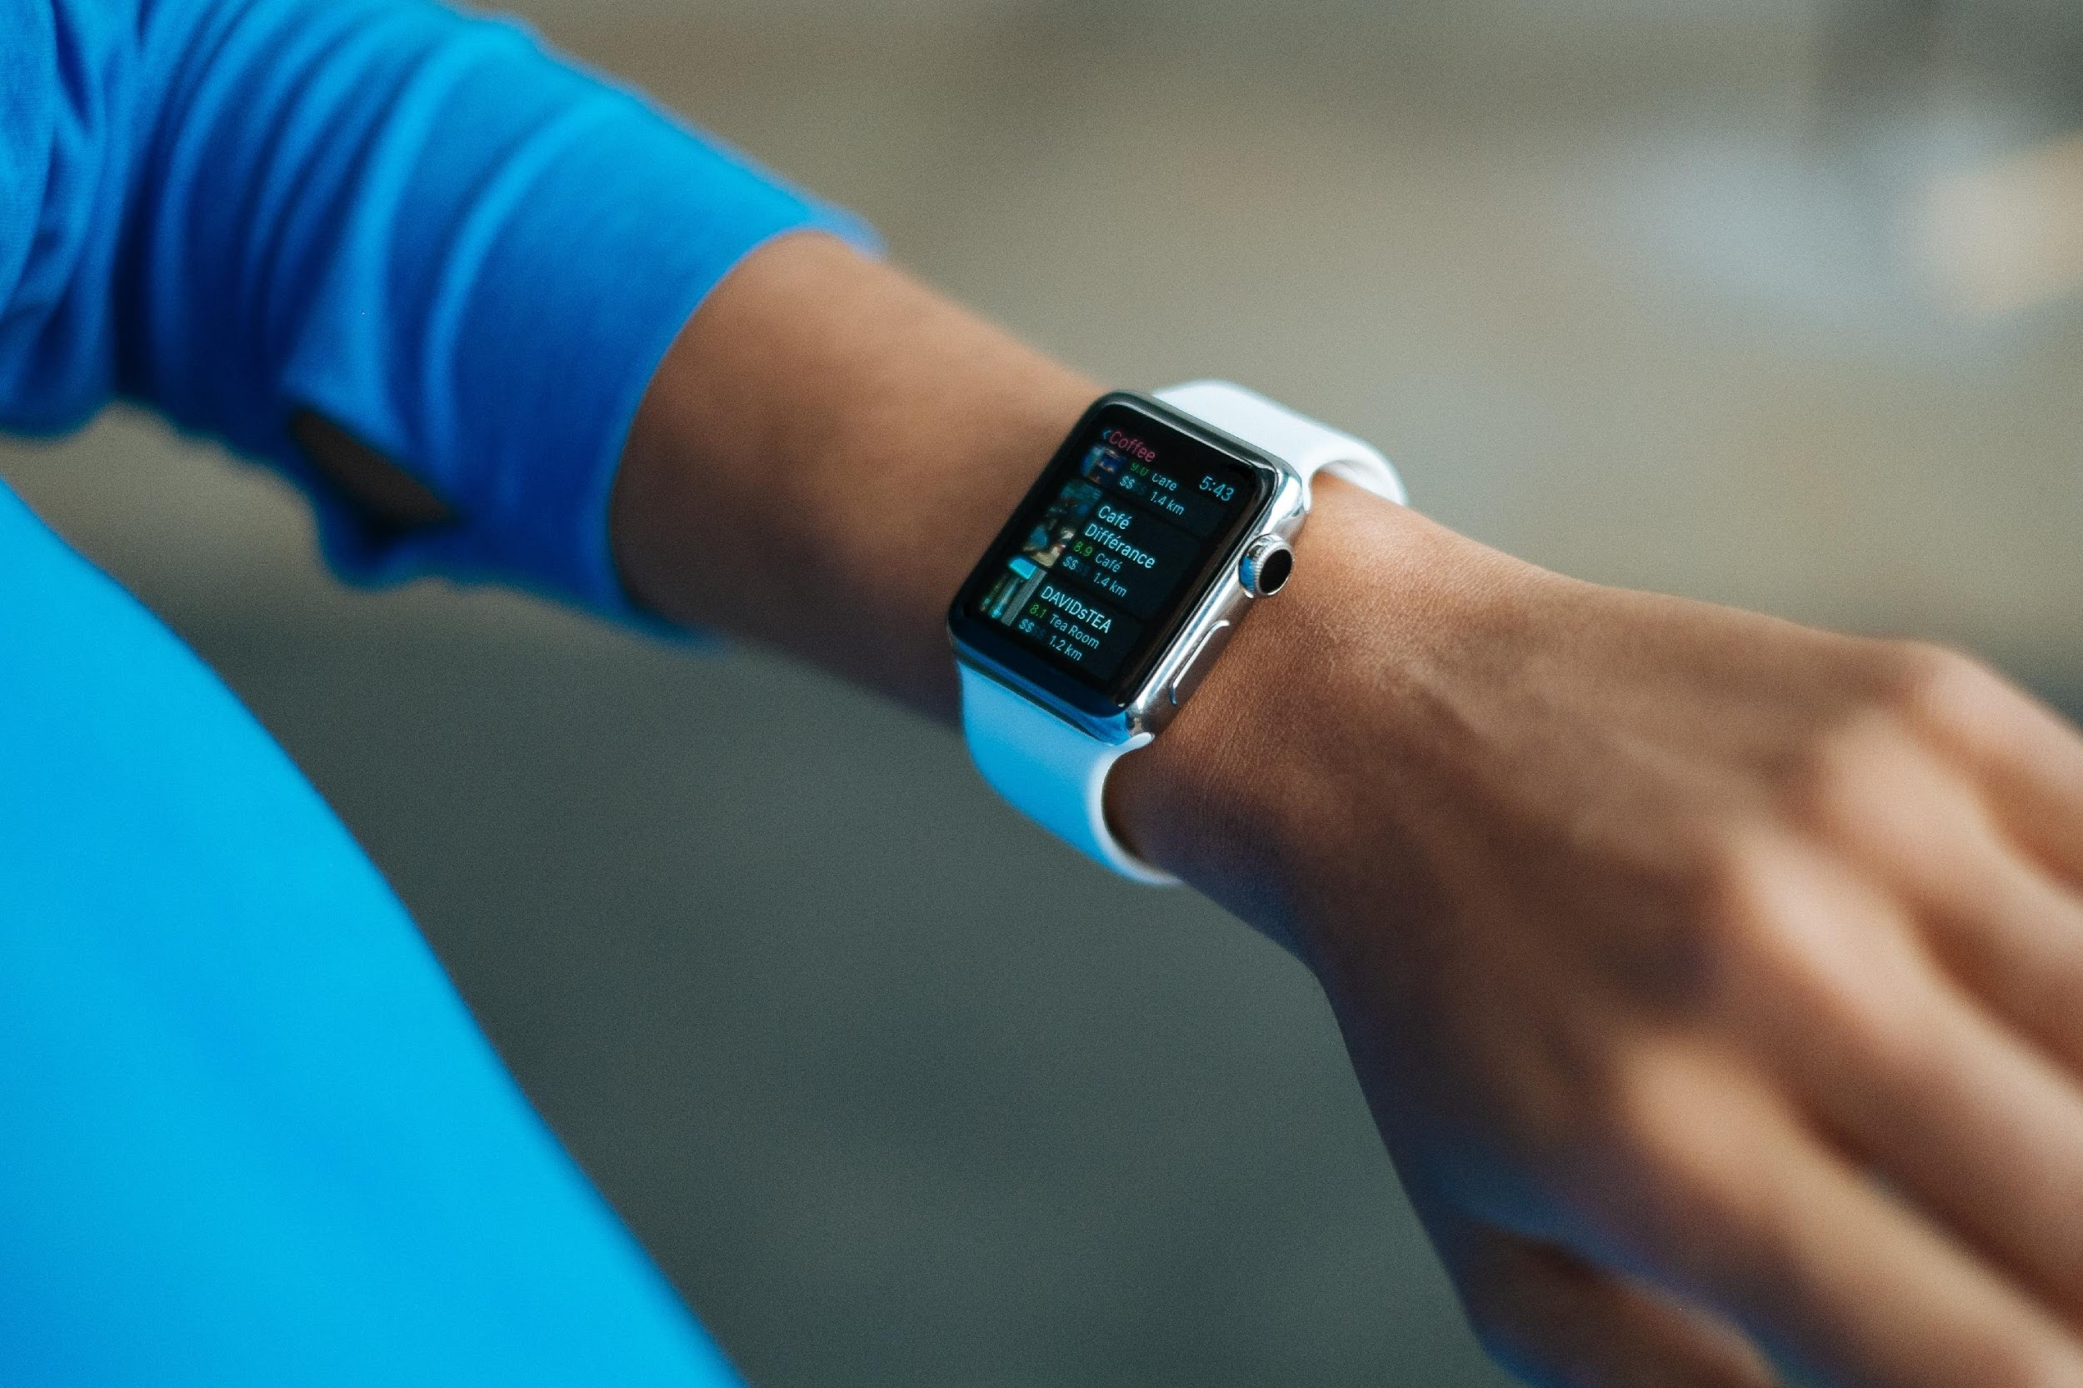
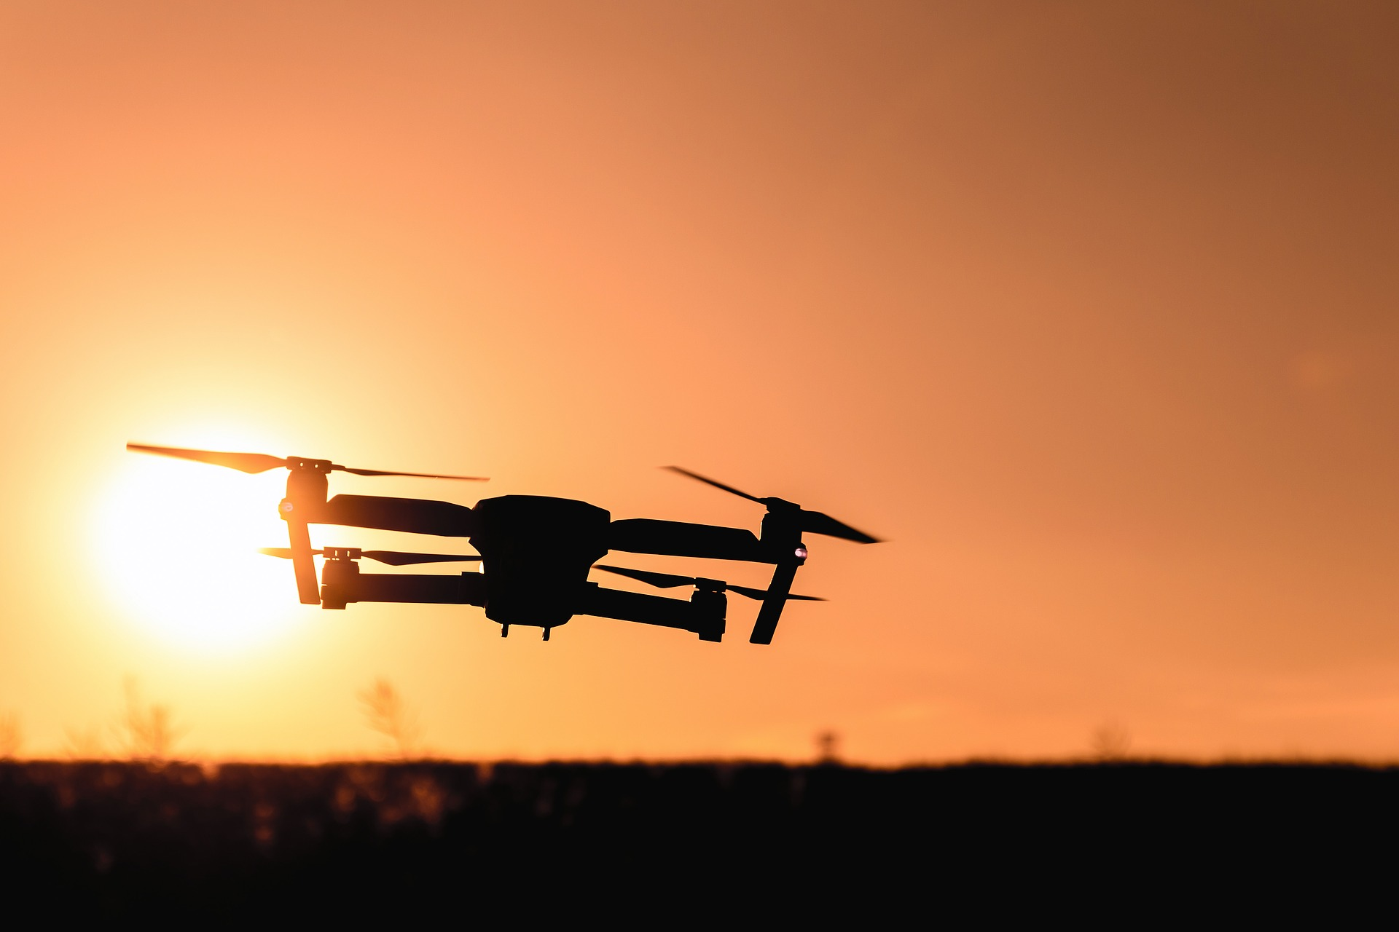
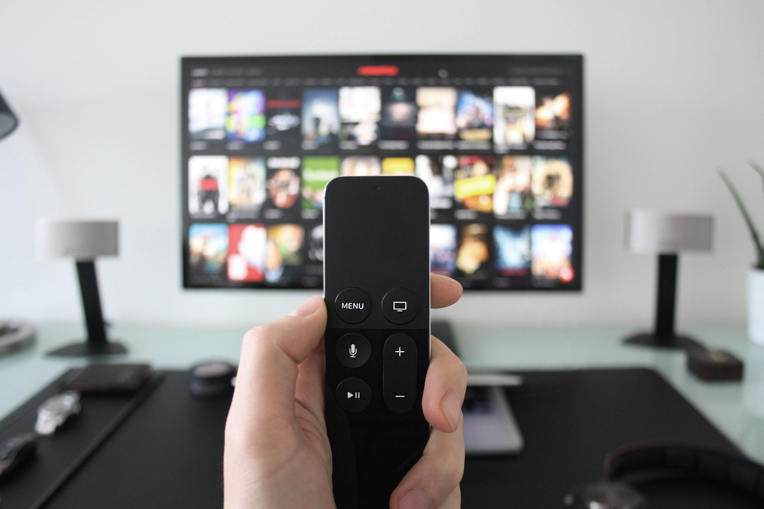
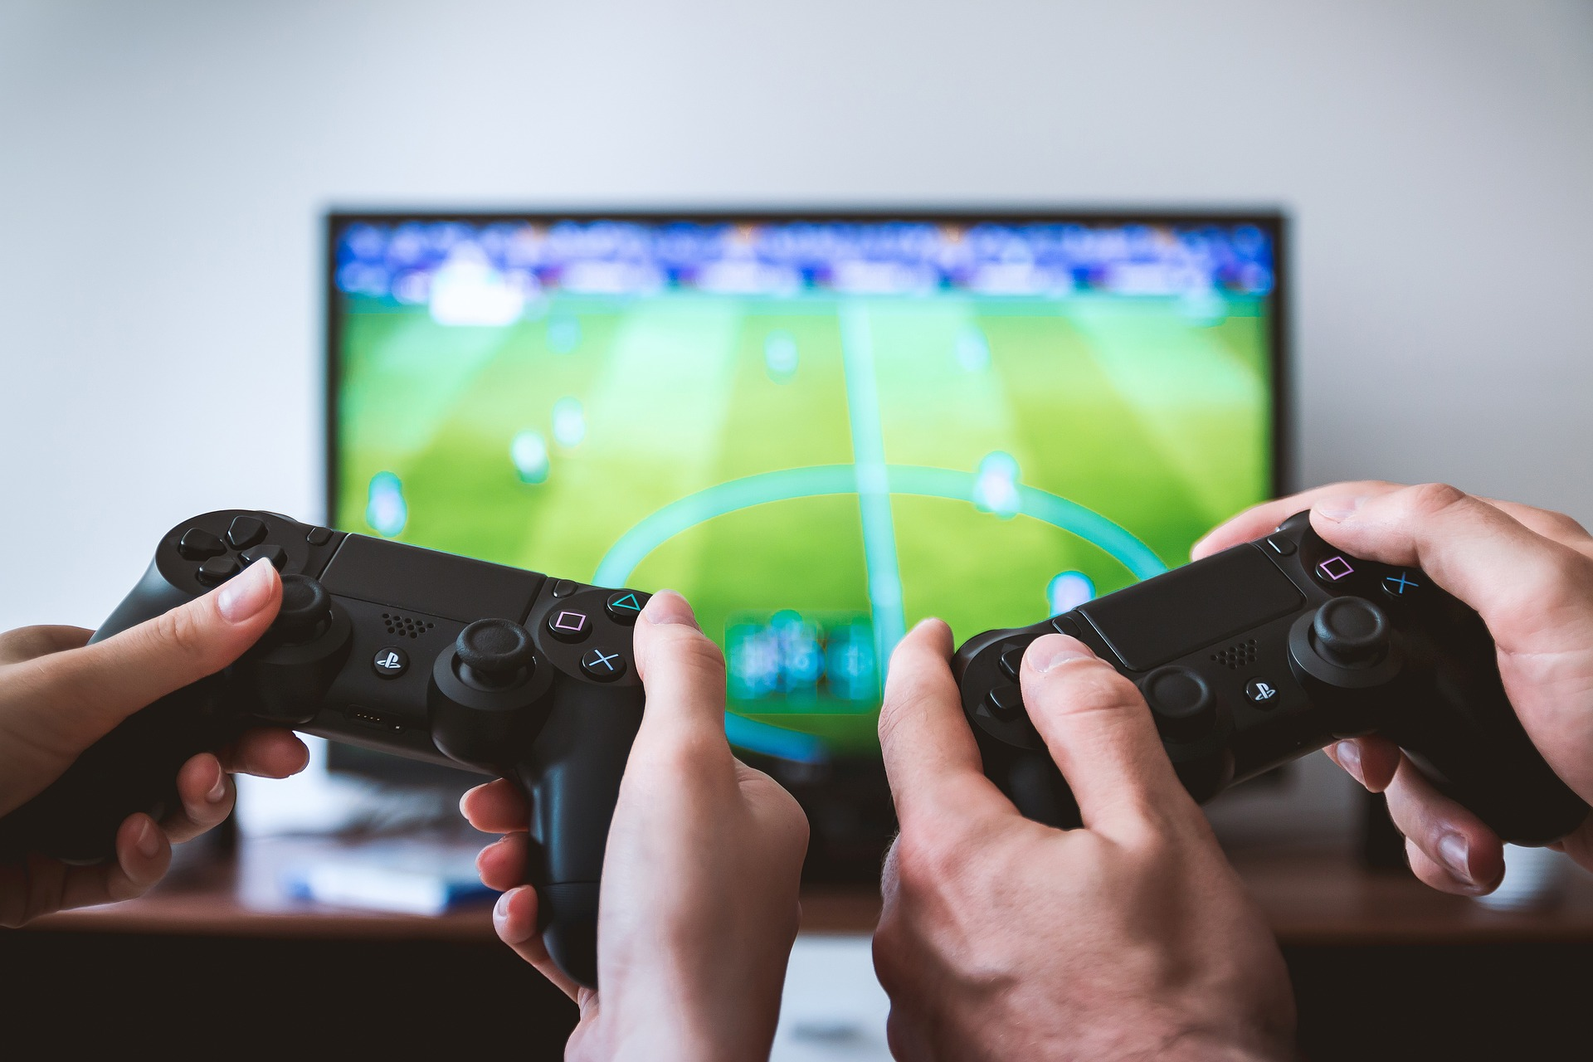
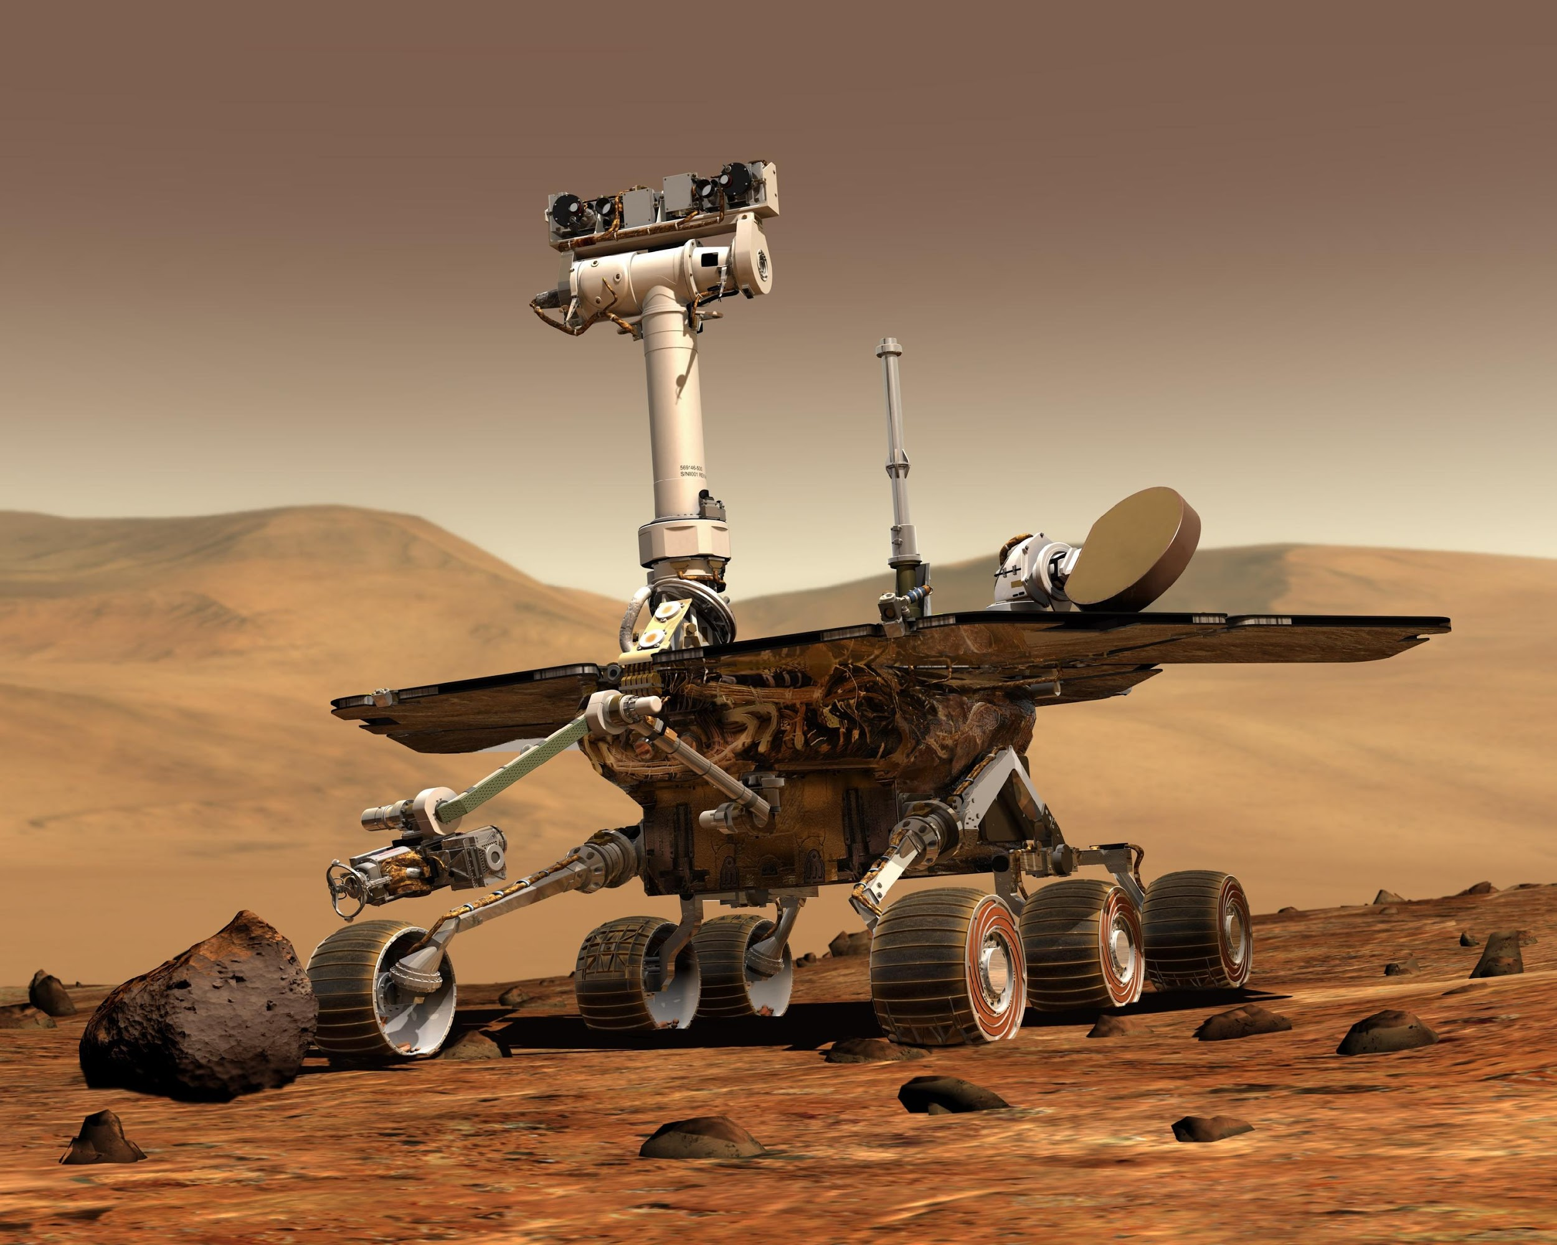
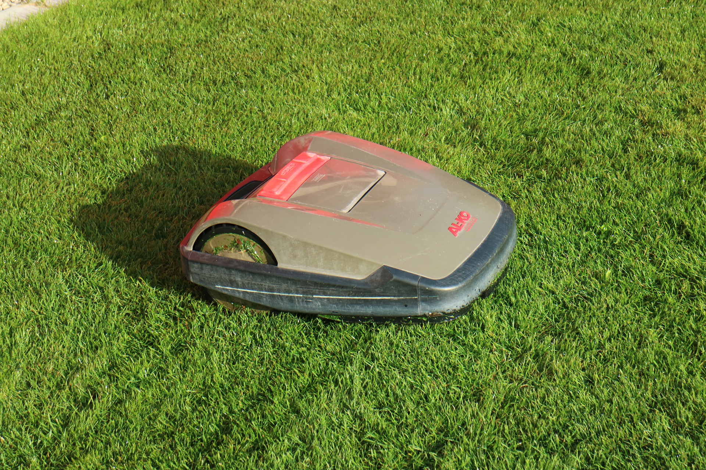
Notes:
Computers zijn overal. Ze zitten in heel veel apparaten. Vraag de leerlingen enkele voorbeelden (inspiratie op de slide ☺, maar evengoed in de wasmachine, digibord, schoolbel…)
Al deze apparaten zijn geprogrammeerd om te doen wat ze doen. Vandaag gaan jullie hier de basis van leren.

Slide 6
Programmeren
Stap-voor-stap zeggen wat iets/iemand moet doen
Goed nadenken welke stappen en in welke volgorde
Computers en robots nemen alles letterlijk
Eén foutje en de robot begrijpt niet wat je wil
Notes:
Programmeren is het stap voor stap geven van opdrachten.
Vraag aan de leerlingen wie al eens geprogrammeerd heeft, bijvoorbeeld met Scratch, Blockly, Lego Mindstorms…
Enkele voorbeelden:
Denk aan de verkeerslichten op straat. Als het groen is mag je doorrijden, is het rood moet je stoppen.
Geef zelf een aantal voorbeelden waar programmeren aanwezig is. Verwijs hiervoor gerust naar de job die je uitoefent.
Belangrijk om te weten is dat computers, die je programmeert, alles letterlijk interpreteren.
Van zodra je dus 1 stap onvoldoende of niet meegeeft, zal de computer niet doen wat je vraagt.

Slide 7
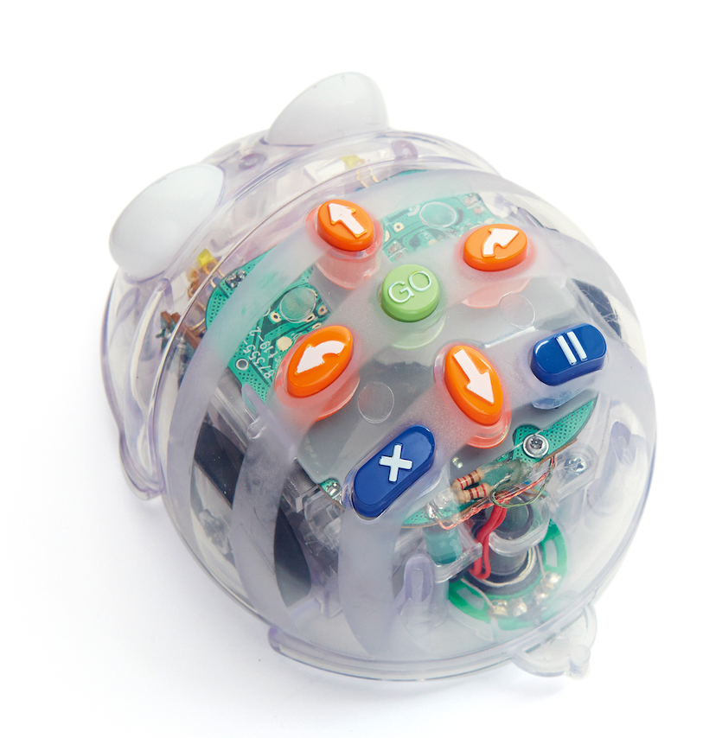
Blue-Bots
Programmeren via knoppen op de rug of app
Bij nieuwe opdracht: op kruisje drukken!
Notes:
Alle knoppen die je indrukte blijven in het geheugen zitten (de Blue-Bot kan 40 bewegingen onthouden). Als je met een nieuwe oefening begint, moet je het geheugen wissen. Dat doe je door op het kruisje te drukken.

Slide 8
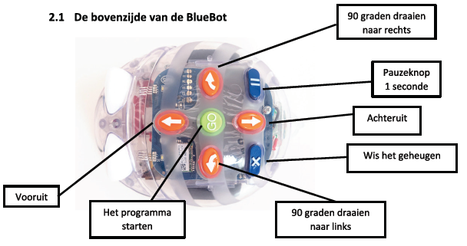
Blue-Bots
Notes:
Laat de kinderen de Blue-Bot eens goed bekijken.

Slide 9
Blue-Bots
^{Je werkt per twee}
Volg de opdrachten in het boekje.
Eerst werk je met kaartjes, daarna enkel met de Blue-Bot en daarna met de app.
^{Start op p 9}
Denk goed na en geef het niet te snel op. Als je er niet uit geraakt vraag dan hulp aan de coach.

Slide 10
Let op
Kijk goed of je mat juist ligt. De letters van TNT mogen niet in spiegelbeeld staan. Is dat wel zo, draai dan je mat om.
Start steeds in het vakje links bovenaan (de windroos). De Blue-Bot kijkt naar het schaap.
Tel of je alle kaartjes hebt. Het zijn er 24 in totaal, met hetzelfde tekentje links bovenaan.

Slide 11
Opdrachten met de kaartjes
Leg eerst de oplossing met de kaartjes
Test dan je oplossing via de knoppen van de Blue-Bot
Je kan alle oplossingen met de 24 kaartjes bereiken. Denk goed na over andere mogelijkheden!
Alles gevonden? Tel de kaartjes nog eens na en geef ze dan terug aan de coach

Slide 12
Reeks 1 op de mat
Steve neemt het zwaard en vermoordt de zombie
Bezoek alle dieren en stop bij elk dier even
Verzamel alle wapen. Stop even bij elk wapen.
Ga 3x Zuid (beneden), 3x Oost (rechts), 3x Noord (boven) en 3x West (links)
Blaas de zombie op met TNT en ga terug naar de windroos (start)

Slide 13
Reeks 2 – met de Creepers!
Notes:
Elk groepje legt 5 Creepers op de mat (zie voorbeeld)

Slide 14
Reeks 2 – met de Creepers!
Steve neemt het zwaard en vermoordt de zombie. Stop even bij Steve en het zwaard.
Bezoek alle dieren en stop bij elk dier even
Verzamel alle wapen. Stop even bij elk wapen.
Ga 3x Oost (rechts), 3x Zuid (beneden), 1x Oost,1x Zuid en 1x West (links)
Blaas de zombie op met TNT en ga terug naar de windroos (start)
Notes:
Elk groepje legt 5 Creepers op de mat

Slide 15
Reeks 3 – minder knoppen!
Zonder vooruitknop: breng de diamant naar Steve. Stop even bij de diamant.
Zonder vooruitknop: voeder het schaap aan de zombie. Stop even bij het schaap.
Zonder ‘vooruit’ en ‘links’: breng TNT naar Steve. Stop even bij Steve.
Zonder ‘vooruit’ en ‘links: bezoek alle dieren en stop bij elk dier even
Notes:
Hier mogen ze sommige knoppen niet gebruiken. De Creepers zijn weg.

Slide 16
Nog moeilijker: minder knoppen en met Creepers!
Zonder achteruitknop: breng de diamant naar Steve. Stop even bij de diamant.
Zonder achteruitknop: voeder het schaap aan de zombie. Stop even bij het schaap.
Zonder ‘vooruit’ en ‘links’: breng TNT naar Steve. Stop even bij Steve.
Zonder ‘vooruit’ en ‘links: bezoek alle dieren en stop bij elk dier even
Notes:
Hier mogen ze sommige knoppen niet gebruiken én liggen de Creepers terug op dezelfde plaats als bij Reeks 2

Slide 17
De Blue-Bot app
Koppel je tablet met je Blue-Bot. De naam van je Blue-Bot staat op de onderkant
Open de Blue-Bot app
Maak de rest van de opdrachten met de app
Notes:
De coach komt rond om groepje per groepje te helpen bij de koppeling met de app. Vanaf dan kan je de oefeningen verder met de app maken.

Slide 18
Extra: versla de Creeper!
Eén iemand speelt met de Blue-Bot, de andere is de Creeper.
Kies een plaats op de kaart die het einddoel is
Zet Creeper en Blue-Bot op een willekeurig vak
De Creeper mag 1 stap bewegen, ook schuin
De Blue-Bot mag telkens 3 stappen zetten

Slide 19
Extra: Creeperslag
Speel met 2 groepjes tegen elkaar. Zorg dat je elkaars mat niet kan zien.
Leg de Creepers willekeurig op de mat: 1 keer 1 Creeper, 1 keer 2 Creepers, 1 keer 3 Creepers
Teken op een blad papier het rooster uit het boekje na
Laat je Blue-Bot naar een vakje rijden. Zeg het letter en het nummer van het vakje (vb. E4)
De andere groep zegt: “raak” of “mis”
Wie weet het snelst hoe de mat van de andere eruit ziet?

Slide 20
Notes:
Klaar? Start!

Slide 21
Wil je nog meer programmeren?
Download de Blue-Bot app. Je kan hier ook mee werken zonder Blue-Bot.
De school kan Blue-Bots en tablets ontlenen voor in de klas via www.gentleentuit.be
Je vindt leuke online codeeropdrachten op code.org/learn
Notes:
De leerlingen die nog meer willen coderen, kan je doorverwijzen naar de website code.org/learn.
Vertel dat er in Gent een heleboel organisaties zijn waar ze verder kunnen leren programmeren. Sommige zijn gratis en voor andere moet je betalen. Ze krijgen daar straks een overzichtje van.

Slide 22
Wat vond jij ervan?
Notes:
Als de leerling zijn stickers geplakt heeft, krijgt hij een Code-diploma. Je kan zelf de naam opschrijven, of dat door de leerkracht vooraf laten doen.
Zet zeker je handtekening op het diploma om het ‘officieel’ te maken ☺
Geef elke leerling ook een STEM-overzicht (gevouwen A5) mee.

Slide 23
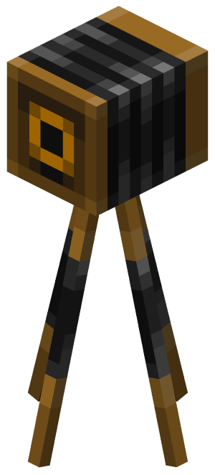
FOTO!
Notes:
Nu mag je de wedstrijd aankondigen. Waarschijnlijk zijn de kinderen enthousiast over de Blue-Bots en zullen ze op de vraag “Willen jullie Blue-Bots winnen voor in de klas?” volmondig ja antwoorden. Maak een originele foto en stuur die naar codecity@stad.gent. We plaatsen hem zo snel mogelijk op de website. En dan kan het ‘liken’ beginnen ☺.

